Slide 1

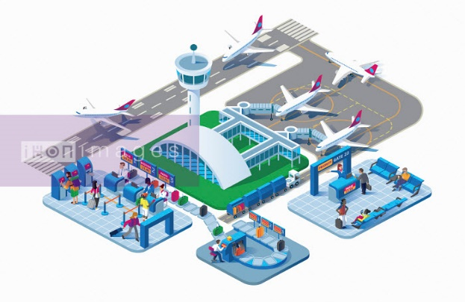
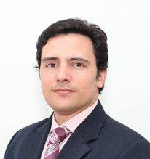
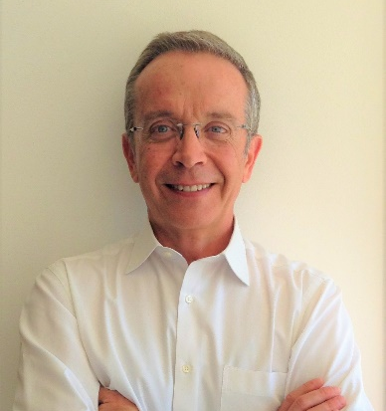
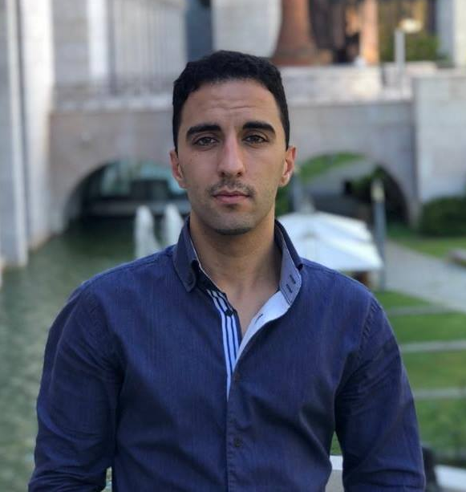
CDSI - 2º Trabalho (2018/2019) - Grupo IB/PL 1 - Sistema de Informação da Aviação -
Hugo Geraldes
40665, IGE-PL, hrrgs@iscte-iul.pt
Luís Garcia
78489, IGE-PL, lfcga@iscte-iul.pt
Márcio Jesus
82412, IGE, mrajs@iscte-iul.pt

